Slide 1
Яким я бачу сучасний урок біології
Матеріали з досвіду роботи вчителя біології
Онищук Лариси Василівни

Slide 2
Онищук Лариса Василівна
Вчитель біології та хімії Посниківської ЗОШ І – ІІ ступенів Млинівської районної ради Рівненської області
Педагогічне кредо
Не втрачай свій час у марній боротьбі за досконалістю, просто прагніть робити все якнайкраще.
Тема самоосвіти
Організація пізнавальної діяльності учнів на уроках біології шляхом використання елементів сучасних інноваційних технологій

Slide 3
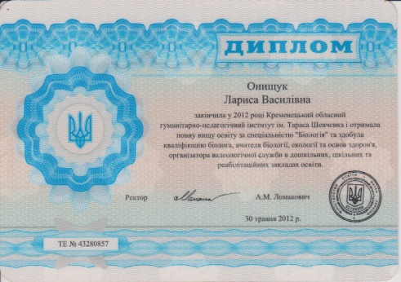
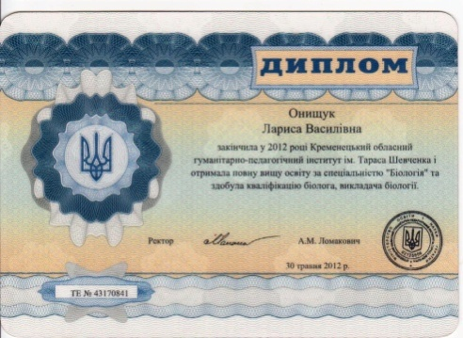
Портрет автора
Дата народження: 11 червня 1983 року
Освіта: вища, у 2012 році закінчила Кременецький обласний
гуманітарно – педагогічний інститут ім. Тараса Шевченка
Спеціальність: Викладач біології; вчитель біології, валеології та
основ екології; організатор валеологічної служби у дошкільних,
шкільних та реабілітаційних закладах освіти
Місце роботи: Пісниківська загальноосвітня школа
І – ІІ ступенів
Посада: вчитель біології, основ здоров’я та хімії
Стаж роботи: 13 років
Категорія: ІІ

Slide 4
Сучасна школа
повинна допомогти учням відчувати себе:
впевненими на ринку праці,
вміти адаптуватися до соціальних змін і криз у суспільстві,
бути психологічно стійкими,
розвивати здатність до самоорганізації.

Slide 5
Необхідно навчити дитину
освоювати, перетворювати, використовувати в практичній діяльності величезні масиви інформації;
організувати процес навчання так, щоб дитина активно, з цікавістю і захопленням працювала на уроці, бачила плоди своєї праці і могла їх оцінити.

Slide 6
Чому діти не завжди із задоволенням ідуть у школу? Причин може бути багато, але одна з них «нудно», «нецікаво». Учня необхідно зацікавити. Як цього досягти?
У класі сидять діти з різними здібностями і талантами. І переді мною встало непросте завдання – розкрити їх і розвинути. Вже в процесі роботи я зрозуміла, що завдання вчителя навчити думати.

Slide 7
Мета інновацій
Механічне засвоєння знань
Самостійне здобування знань

Slide 8
Сучасні форми навчання біології повинні забезпечити не лише засвоєння глибоких і міцних знань учнями, а й сформувати у них вміння і навички самостійно здобувати нові знання, розвивати творче мислення і пізнавальну активність.
Для кращого засвоєння навчального матеріалу необхідно використовувати спеціальні прийоми, які направлені на організацію інтересу та уваги. Велике значення при цьому має новизна повідомлення, вміння організувати роботу школярів, використання різних варіантів проведення уроків біології, тематичного контролю знань учнів.

Slide 9
Для використання ІКТ використовується програмне забезпечення:
- Текстовий редактор MS Word.
- Табличний процесор MS Excel.
- Система створення презентацій Power Point.
- Програма для роботи з електронною поштою, власним розкладом, контактами і завданнями Microsoft Outlook.

Slide 10
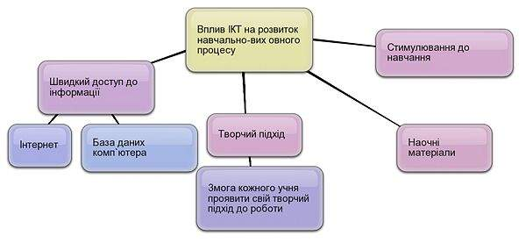
Особливості уроку з використанням ІКТ

Slide 11
Використання ІКТ на уроках біології дозволяє:
інтенсифікувати діяльність вчителя і школяра;
підвищити якість навчання предмета;
відобразити істотні боки біологічних об’єктів,
висунути на передній план найбільш важливі (з точки зору навчальних цілей і завдань) характеристики досліджуваних об’єктів і явищ природи.

Slide 12
Переваги мультимедійних технологій, в порівнянні з традиційними:
наочне подання матеріалу,
можливість ефективної перевірки знань,
розмаїття організаційних форм у роботі учнів і методичних прийомів у роботі вчителя.
мультимедійні анімаційні моделі дозволяють сформувати у свідомості учня цілісну картину біологічного процесу,
формувати базові знання про принципи функціонування і структуру біологічних систем, про взаємозв’язки між біологічними системами та середовищем;
інтерактивні моделі дають можливість самостійно «конструювати» біологічні процеси, виправляти свої помилки, самонавчатися,
оволодівання методологією наукового пізнання світу та формування основи здорового способу життя.

Slide 13
Не секрет, що викладання біології пов’язане з використанням великого обсягу інформації, що робить застосування комп’ютерної техніки та творчих задач особливо ефективним як і для вчителя так і для учнів.

Slide 14
Учень має можливість
покращити мотивацію та підвищити інтерес до навчання розвивати самостійність і творчість; краще сприйняти й усвідомити навчальний матеріал; виробляти навички практичного застосування; самостверджуватися через створення наукових проектів чи презентацій; мати доступ до новітніх технологій та передових досягнень науки; формувати ключові компетенції.

Slide 15
Учитель має можливість:
ефективно організовувати контроль знань, умінь і навичок учнів; економно використовувати навчальний час; коригувати навчальний процес завдяки забезпеченню зворотнього зв’язку з учнями; розширювати та комбінувати види роботи з учнями; зацікавити учнів; створювати умови для здійснення індивідуального та диференційованого підходу.

Slide 16
Підготовка та проведення уроків біології з використанням ІКТ
Етап уроку | Прийоми та методи | Можливі варіанти застосування ІКТ | Переваги використання ІКТ
Мотивація | «мозковий штурм», «асоціації» | показ відео фрагменту про цікаву тварину або явище, підбірка ілюстрацій, питання творчої лабораторії, цікава задача | створення атмосфери зацікавленості, бажання дізнатися нове, знайти розв’язок
Актуалізація опорних знань та перевірка домашнього завдання | «вірю – не вірю», «так – ні», «знайди помилку», «рецензія», «логічні ряди» | ілюстровані логічні ряди тварин, рослин, слайди з підбіркою питань чи з текстом, ілюстрації тварин з помилками художників | оптимізація процесу, так як учні не чекають наступного питання, а працюють в своєму ритмі, створення умов для самовираження учнів

Slide 17
Вивчення нового матеріалу | «опорні схеми», «посилена лекція» | відео фрагменти, флеш-анімації, інтерактивні моделі, структуровані схеми | чіткість, логічність і послідовність, значна ілюстративність, можливість використання динамічних моделей для пояснення складних явищ або процесів, які у реальному світі тривають дні або роки, можливість зазирнути у мікроскопічний світ, полегшення сприйняття і засвоєння навчального матеріалу

Slide 18
Рефлексія | «підіб’ємо підсумки», «незакінчене речення», «Мікрофон» | робота з ілюстративним рядом, моделями тварин чи рослин, побудова асоціативних рядів, виконання лабораторних та практичних робіт, тестування | відсутність проблеми недостатньої матеріальної бази, можливість проведення ігрових конкурсів, реалізація завдань, визначених учителем та диференціація навчання, захист учнівських проектів

Slide 19
Інформаційні технології створюють рівні умови для самовираження та самоствердження учнів
.
Застосування мультимедіа дозволяє
об’єднати текст, звук, графічне зображення, відео, флеш-анімації,
дає можливість дуже швидко опрацювати інформацію у вигляді таблиць, схем, діаграм,
визначити залежність між різними об’єктами і явищами, будовою та функціями.

Slide 20
Персональний комп'ютер - універсальний навчальний засіб, який може бути з успіхом використаний на різних за змістом і організацією навчальних заняттях.
Завдання застосування комп'ютера в навчанні:
- забезпечення зворотного зв’язку в процесі навчання;
- забезпечення індивідуалізації навчального процесу;
- підвищення наочності навчального процесу;
- пошук інформації з найширших джерел;
- моделювання досліджуваних процесів або явищ;
- організація колективної та групової роботи.

Slide 21
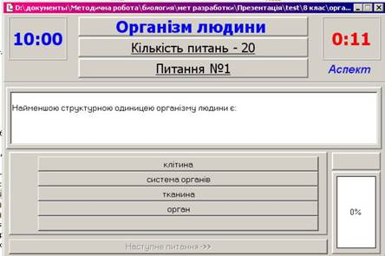
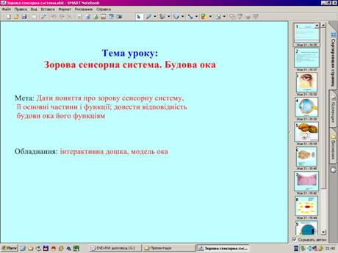
За метою та завданнями навчальні комп'ютерні програми поділяються на
ілюструючі,
ті,що консультують,
програми-тренажери,
програми навчального контролю та ін.

Slide 22
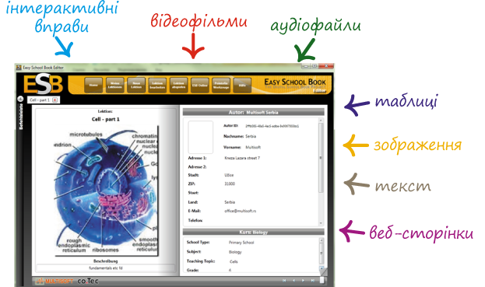
Easy School Book — всі уроки в одній електронній книзі

Slide 23
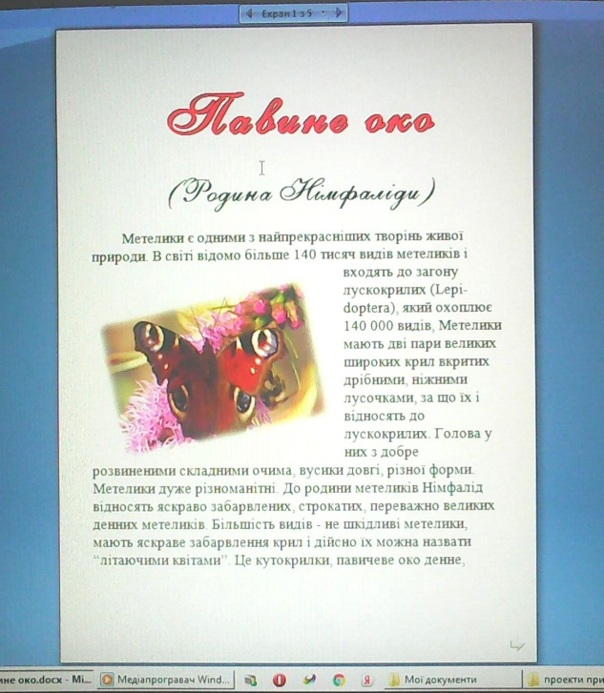
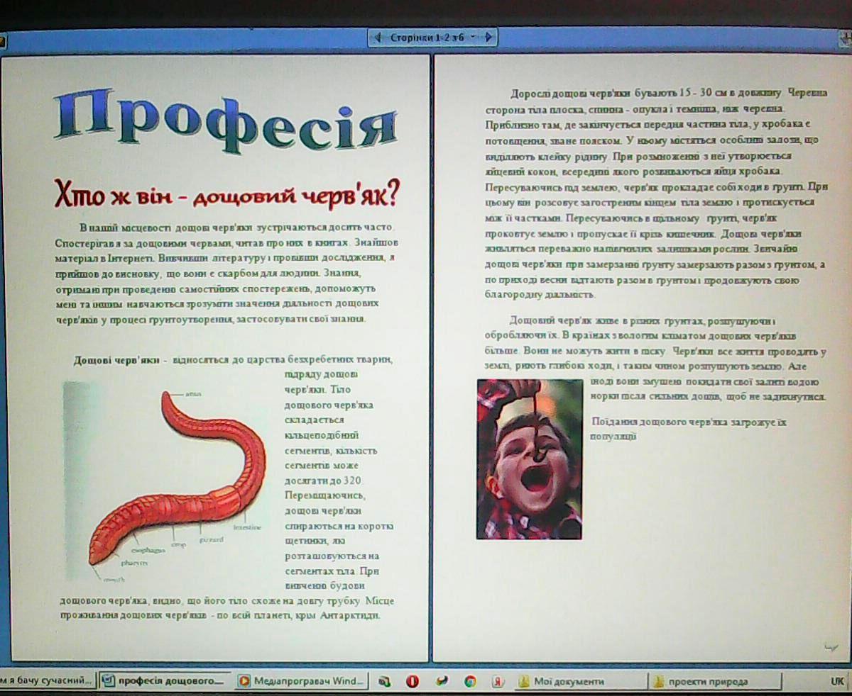
Велику роль у засвоєнні понять, умінь і навичок відіграє особистий пізнавальний досвід учня, появі та розвитку якого сприяють практичні мультимедійні роботи.

Slide 24
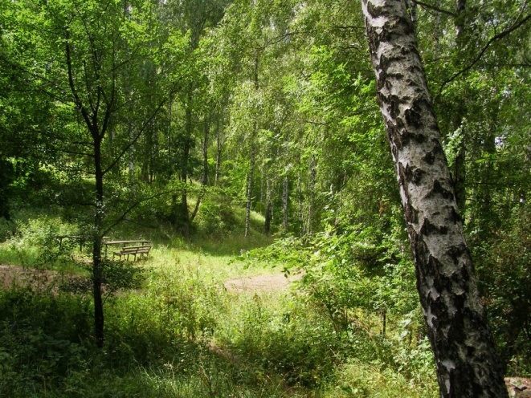
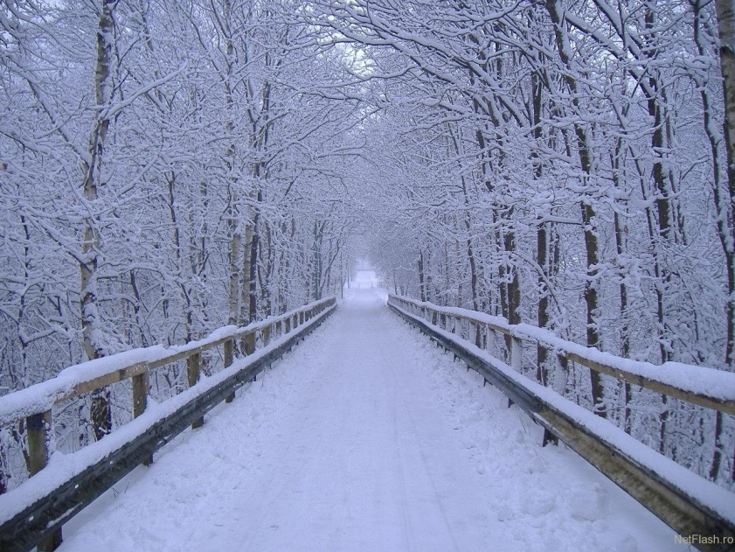
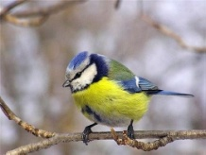
Особливо великий інтерес викликає в учнів мультимедійна екскурсія на різні теми “Ліс - багатство людства”, “ У царстві зимуючих птахів”, “ВІЛ/СНІД. Ти повинен це знати!”, “Чорнобиль” і т.д.
“Ліс – багатство людства”
У царстві зимуючих птахів
Ніколи не зробимо шкоди
Ми пташці у нашім краю.
Ми друзі і вірні, і щирі,
Бо ми бережем повсякчас
Пташок, що літають у вирій,
І тих, що зимують у нас.

Slide 25
“Ліс - багатство людства”
Перший кадр вказує на тему екскурсії.
Наступний кадр після позначення теми показував правила поведінки на природі.
Далі кадри знайомили з лісом, його окремими частинами, ярусами, населенням тощо.
Показ супроводжувався голосами птахів, шумом дерев.
Змінюючи кадри, учні ніби пересувалися по лісу від об'єкта до об'єкта у природному середовищі.

Slide 26
ВІЛ/СНІД. Ти повинен це знати!
Учням показую тему віртуальної екскурсії
Короткі факти про розвиток хвороби.
Розповідь про можливі способи зараження на СНІД.
Віртуальне знайомство із відомими людьми, хворими на СНІД.
Можливі наслідки від зараження.
Усі кадри супроводжуються мелодією із відомих хітів

Slide 27
Метод проектів
Для творчої організації роботи учнів на уроках біології використовую метод проектів, основні цілі якого відповідають розвитку творчої особистості учня, а освітнім продуктом є проект, виконаний у співпраці з однокласниками

Slide 28
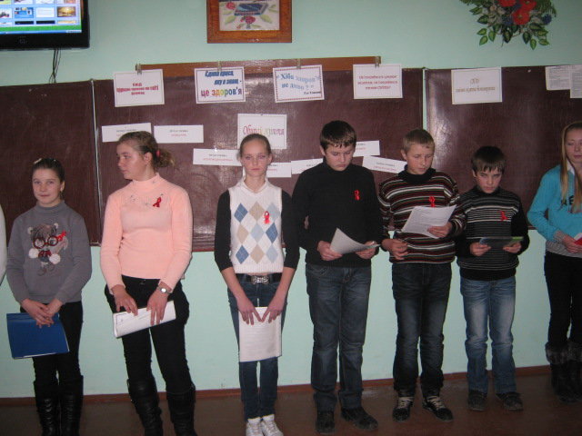
Така робота може бути досить тривалою, що дає змогу учням успішно здійснювати пошукові та дослідницькі завдання з використанням різних джерел інформації, в тому числі й Інтернету.
Методика розробки творчого проекту передбачає:
ґрунтовне вивчення теми учнями;
підготовку відповідних презентацій.

Slide 29
Якщо школяр від мотиву „потрібно”
прийде до мотиву „мені цікаво, я хочу це знати”,
то цей шлях стане більше радісним і плідним.

Slide 30
Дякую за увагу!
Бажаю всім успіху!

